Slide 1
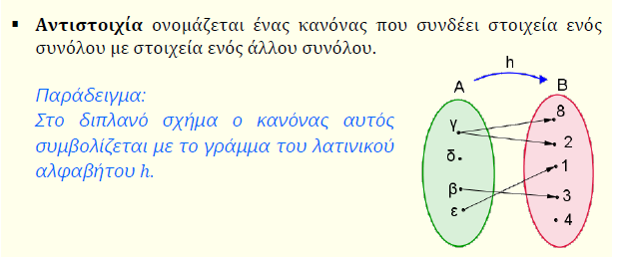
… Θυμόμαστε:

Slide 2
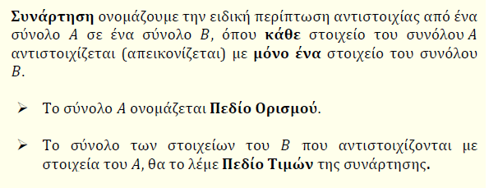
… Θυμόμαστε:

Slide 3
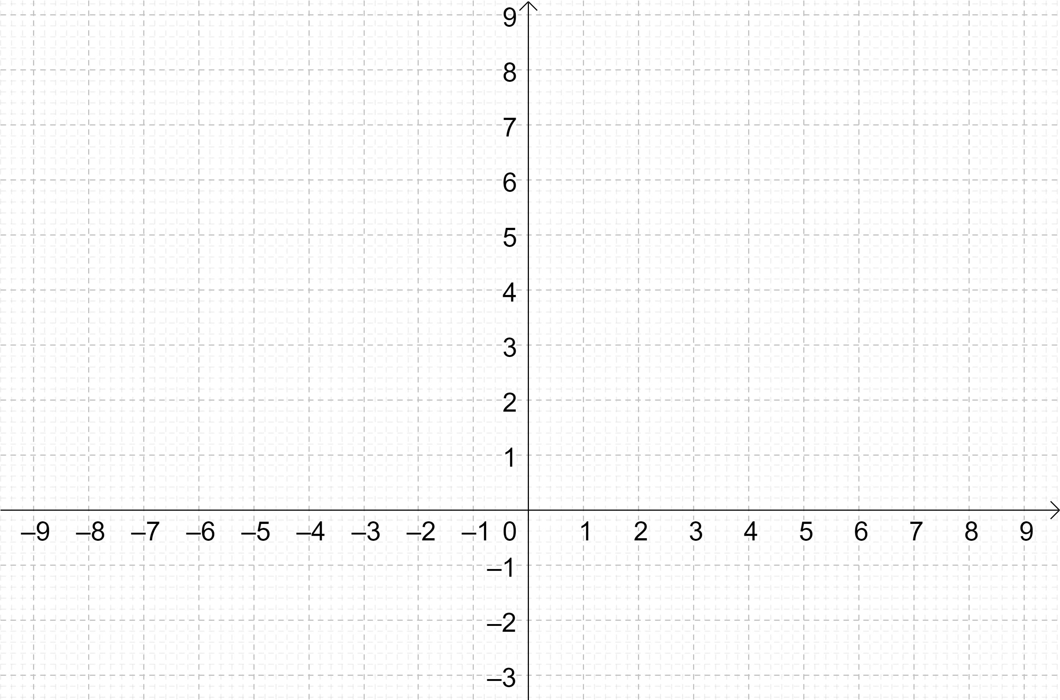
… Θυμόμαστε:
Τρόπος παρουσίασης μιας Αντιστοιχίας/Συνάρτησης:
Γραφική Παράσταση
G ={(4,2), (4,-2), (1,1), (1,-1)}
G ={(2, 4), (-2, 4), (1,1), (-1,1)}
(x, y)
y
y
x
x

Slide 4
Όλοι οι τρόποι παρουσίασης μιας αντιστοιχίας είναι ισοδύναμοι! Επιλέγω αυτόν που με βοηθά περισσότερο στην κάθε περίπτωση!!!
… Θυμόμαστε:
Αν έχω άπειρα στοιχεία, μπορώ να χρησιμοποιήσω βελοειδές;
Αν θέλω να ελέγξω αν μία αντιστοιχία ορίζει συνάρτηση θα με βοηθήσει ο τύπος;
Αν το Π.Ο. είναι συνεχές, με βοηθά ο Πίνακας Τιμών;

Slide 5
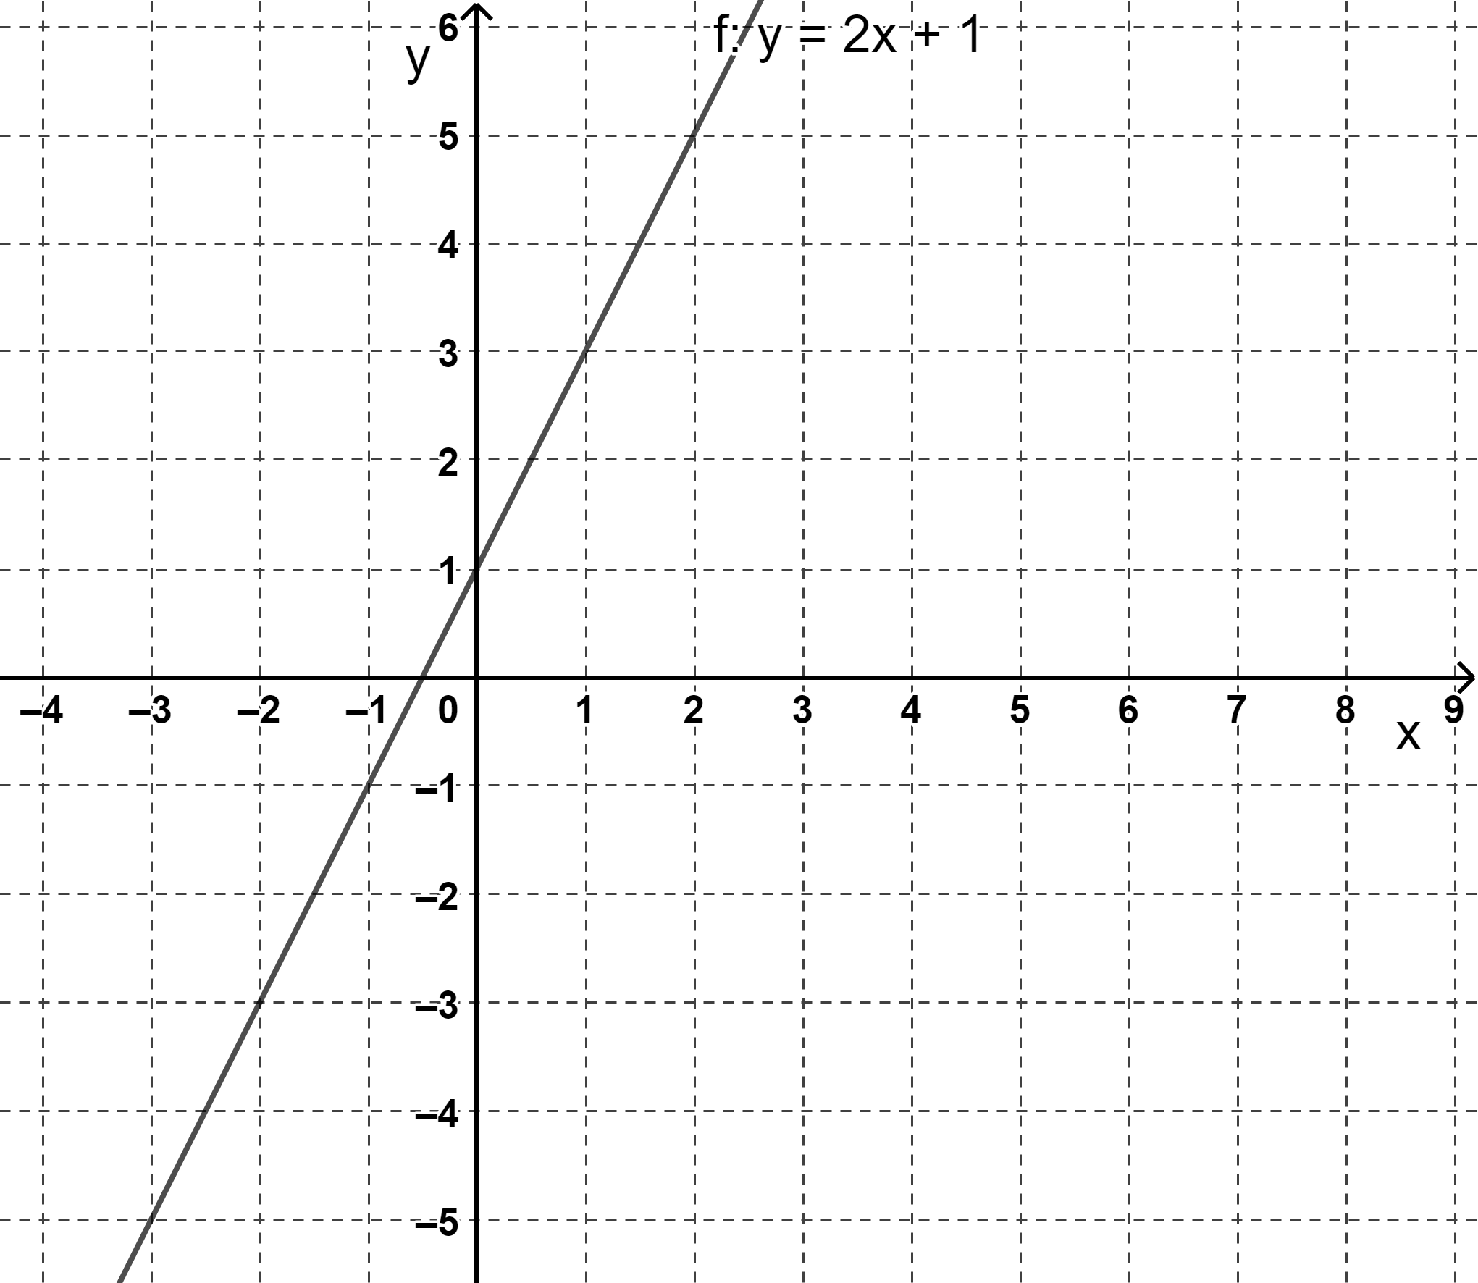
Ευθεία-Γραμμική Συνάρτηση
•
Μία ευθεία αποτελείται από άπειρα σημεία
Όλα τα σημεία δημιουργήθηκαν με τον ίδιο
κανόνα!
π.χ. f(x)=y=2x+1 (Κάθε x αντιστοιχεί στο
διπλάσιό του αυξημένο κατά 1!!!-Τύπος)
Ο κανόνας-συνάρτηση που δημιουργεί
ευθείες (δηλαδή σημεία ευθείας) είναι ο:
y = αx +β (ή f(x) = αx +β)
όπου: α, β $∈ℝ$
Η y=αx+β λέγεται Γραμμική Συνάρτηση!
(κανόνας που παράγει ευθείες γραμμές!)
•
•
•
•
• Α(1,3)
•
•
•
•
•
•
•
•
•
•
•
•
• Β(-3,-5)

Slide 6
Ευθεία-Γραμμική Συνάρτηση: y = αx +β
•
Οι συντεταγμένες (x, y) είναι διαφορετικές
για κάθε σημείο, δηλαδή ΜΕΤΑΒΑΛΛΟΝΤΑΙ!
Άρα: x, y: Μεταβλητές
x: ανεξάρτητη y: εξαρτημένη
α, β: Παράμετροι, δηλαδή πραγματικοί
αριθμοί που είναι σταθεροί-ίδιοι για κάθε
ευθεία!
Η κάθε ευθεία έχει τα δικά της α και β που
την καθορίζουν!
π.χ. y=2x+1 α=2, β=1
•
•
•
•
• Α(1,3)
•
•
•
•
•
•
•
•
•
•
•
•
β: Σταθερός Όρος
• Β(-3,-5)
α: Συντελεστής του x

Slide 7
Ευθεία-Γραμμική Συνάρτηση: y = αx +β
α: Συντελεστής του x
β: Σταθερός Όρος
y = 8x -3
α= 8
β= -3
α: Κλίση της ευθείας
(ρυθμός μεταβολής του y σε σχέση με το x)-ΜΕΤΑ!!!
y = 2 -5x
α= -5
β= 2
y = $\frac{4x}{3}$+6
α= $\frac{4}{3}$
β= 6
β: σταθερός όρος
(μια “αρχική” τιμή που προστίθεται μία φορά μόνο!)
y = - $\frac{5x}{2}−\sqrt{7}$
α= -$\frac{5}{2}$
β= -$\sqrt{7}$
y = 9x
α= 9
β= 0
y = -5
α= 0
β= -5

Slide 8
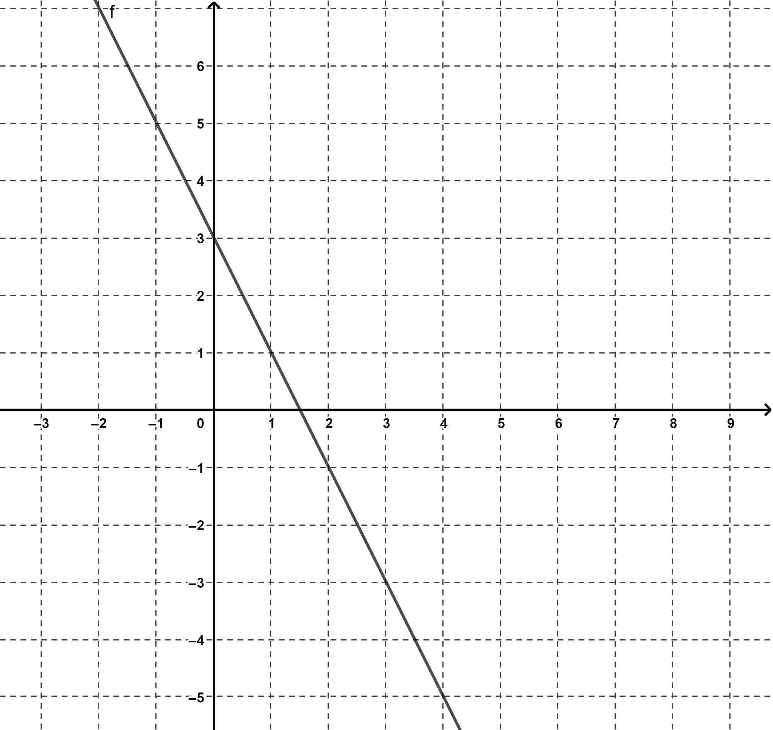
Ευθεία-Γραμμική Συνάρτηση: y = αx +β
Κάθε σημείο (x_{A}, y_{A}) που ανήκει σε μια ευθεία,
επαληθεύει την εξίσωσή της!
(είναι ο κανόνας που το δημιούργησε!)
π.χ. 3α/σελ.56
Δίνεται η συνάρτηση f(x) = -2x +3.
Να εξετάσετε κατά πόσον τα σημεία (1, 3) και (4, -5) ανήκουν στην ευθεία.
• Α
Α
Β
Επαλήθευση:
y =-2x +3
A(1, 3): 3=-2‧ 1 +3
3=-2+3
3=1 ψευδής
Α$∉$ ε
Επαλήθευση:
y =-2x +3
Β(4, -5): -5=-2‧4 +3
-5=-8 +3
-5=-5 αληθής
Β $∈$ ε
• B

Slide 9
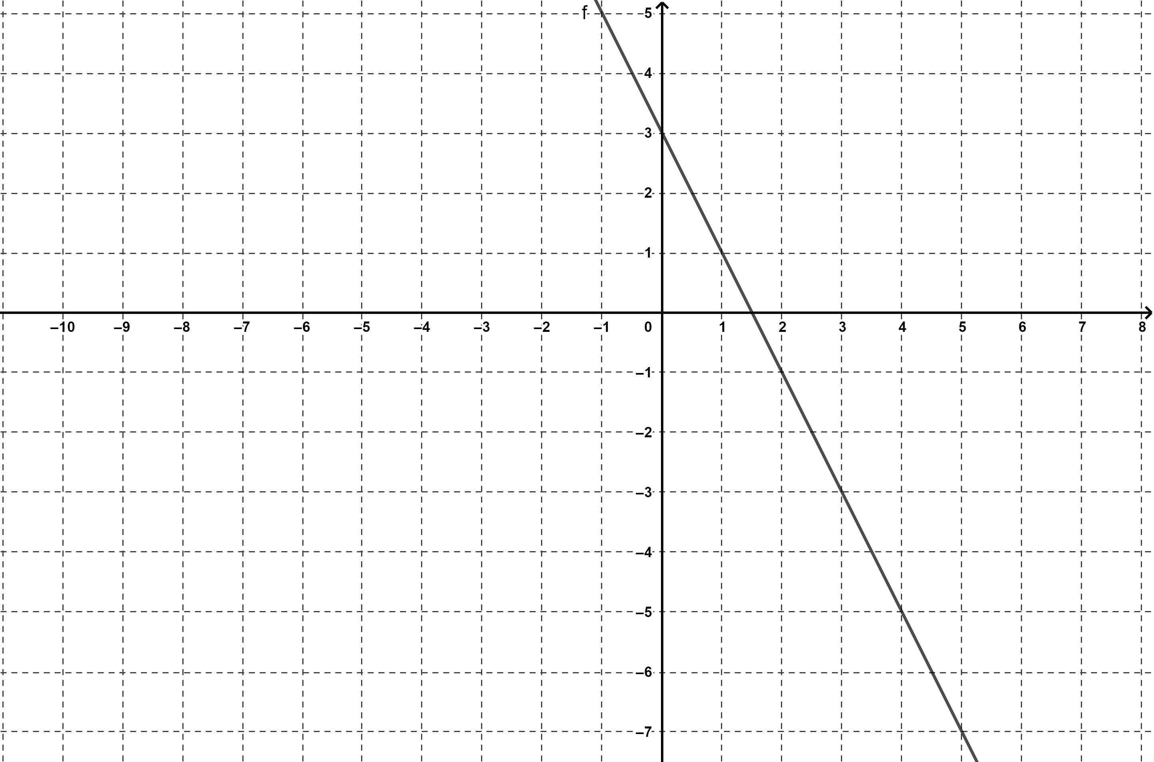
Ευθεία-Γραμμική Συνάρτηση: y = αx +β
Αντίστροφα: Αν γνωρίζω το x,
σε ποιο y αντιστοιχεί;
Άρα:
Θέτοντας για x όποια τιμή θέλω και εφαρμόζοντας τον τύπο της συνάρτησης, μπορώ να παράγω σημεία!!!
π.χ. f(x) = -2x +3 και x=5
f(5) = -2‧5 +3
= -10+3
= -7
Δηλαδή για x=5, f(x) = y =-7
Άρα το σημείο Σ(5, -7) είναι σημείο της ευθείας!

Slide 10
Κατασκευή Γραφικής Παράστασης Ευθεία-Γραμμική Συνάρτηση: y = αx +β
Θέλω να κατασκευάσω τη Γραφική Παράσταση της ευθείας με τύπο: y = 3x-2
Πόσα σημεία ορίζουν μία ευθεία;
Δύο!!!
Παράγω 2 σημεία!!!
Πίνακας Τιμών
x | y | (x, y)
0
-2
A(0, -2)
y = 3x-2= 3‧0-2= -2
1
1
B(1, 1)
y = 3x-2= 3‧1-2= 1

Slide 11
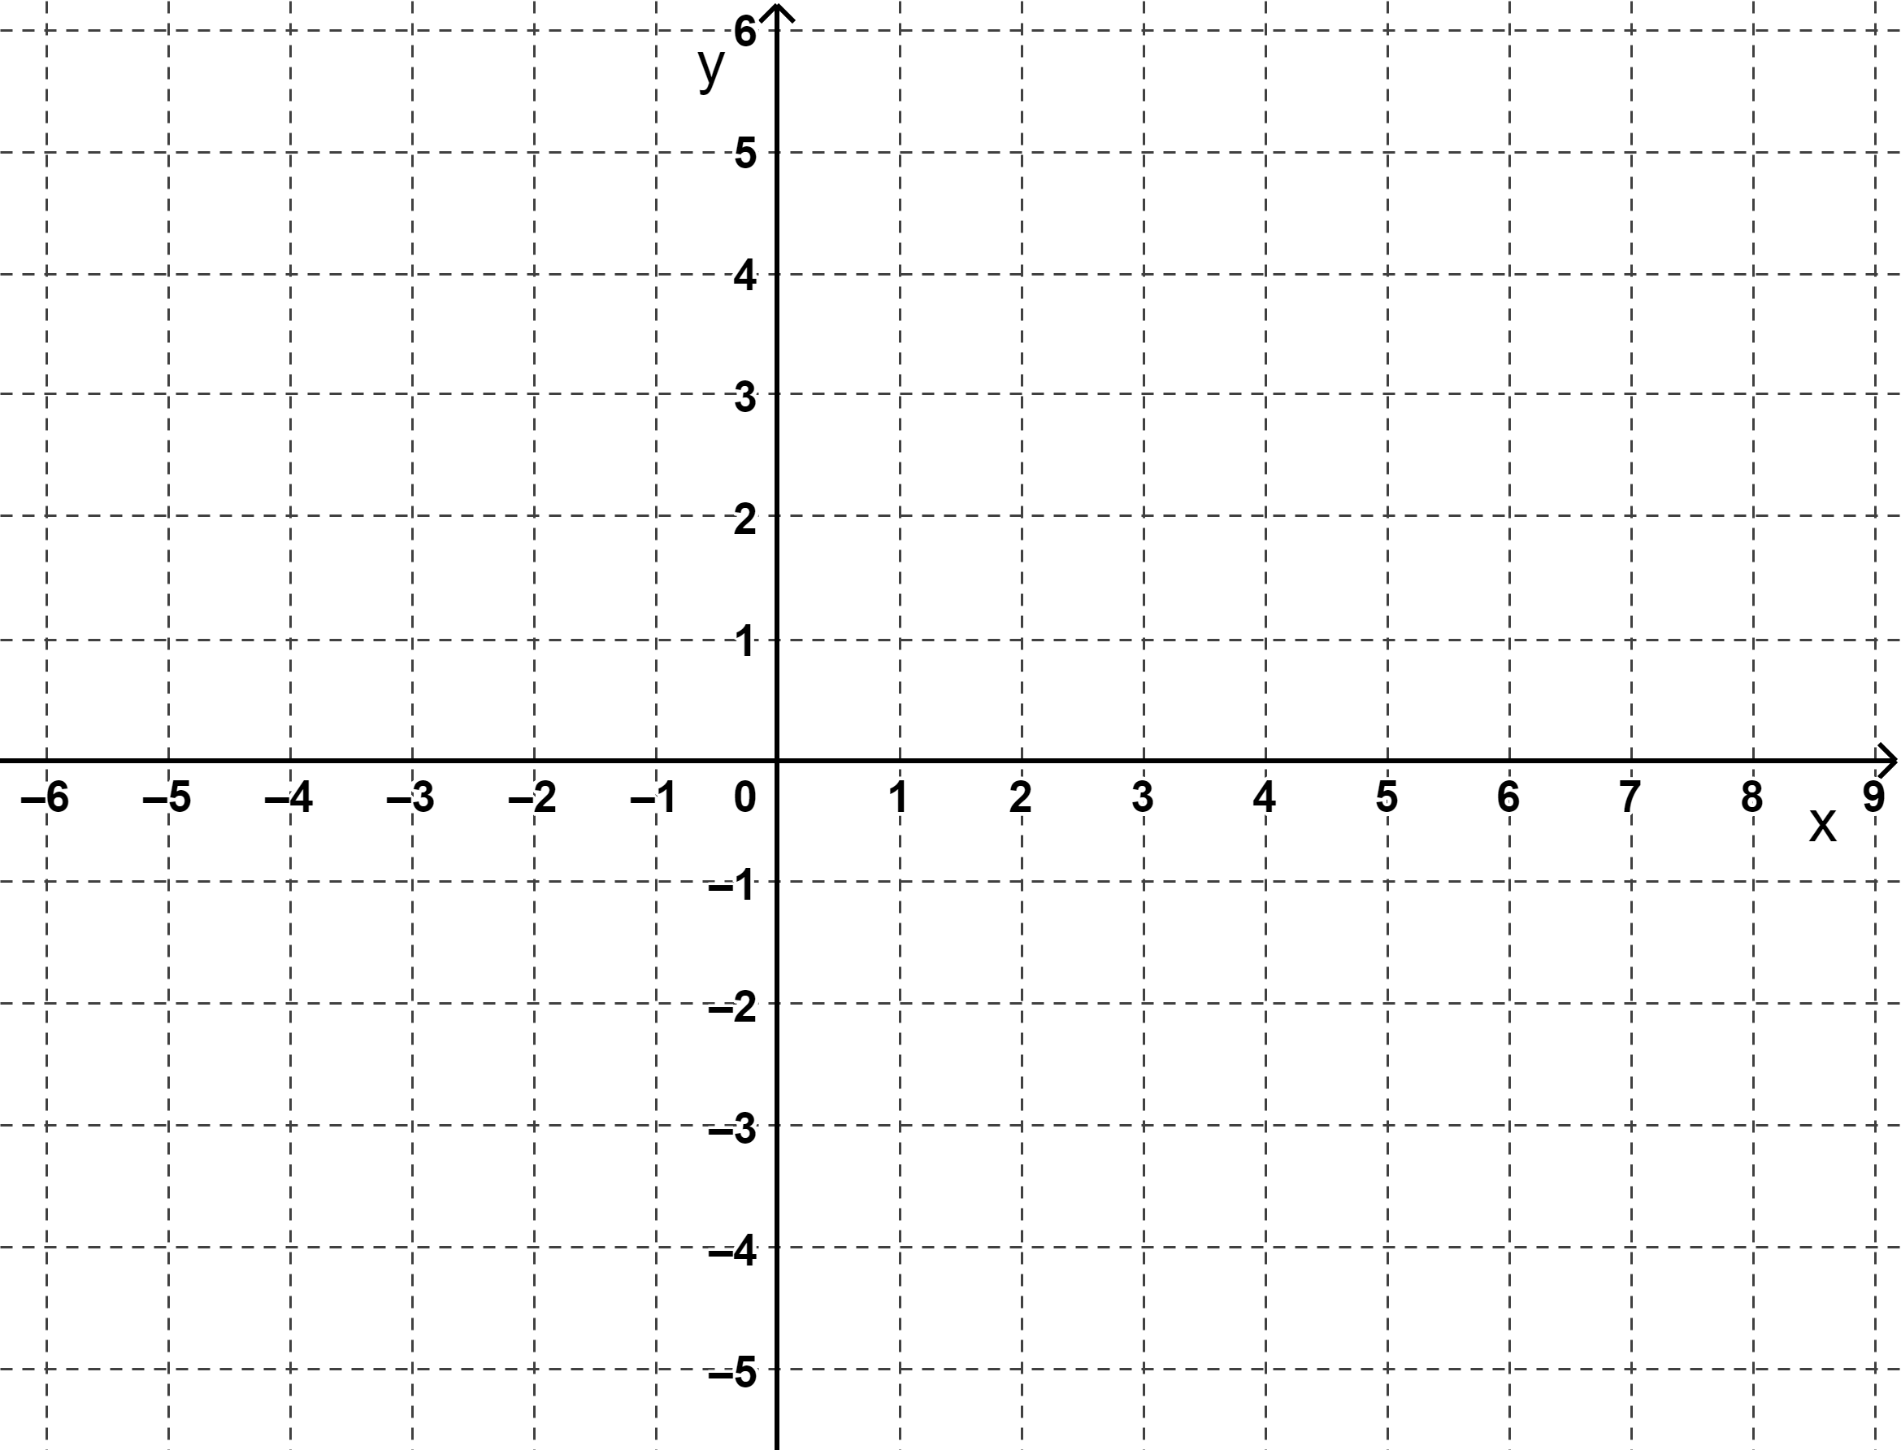
Κατασκευή Γραφικής Παράστασης Ευθεία-Γραμμική Συνάρτηση: y = αx +β
Θέλω να κατασκευάσω τη Γραφική Παράσταση της ευθείας με τύπο: y = 3x-2
x | y | (x, y)
y= 3x-2
0
-2
A(0, -2)
1
1
B(1, 1)
• B
• A

Slide 12
Για εξάσκηση…
Σελίδα 56:
1
3α (εκτός των σημείων (1,3) και (4, -5) που τα κάναμε στο μάθημα)
3β

